Slide 1
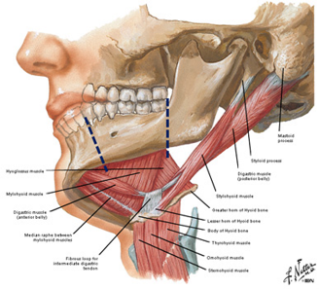
SZÁJÜREG, SZÁJPAD, TOROKSZOROS, GARAT
Molnár Judith
Anatómiai Szövet és Fejlődéstani Intézet, 2019

Slide 2
Szájüreg (cavum oris)
Cavum oris
Vestibulum oris
Cavum oris proprium
Határai:
Labium superior, labium inferior (rima oris), buccae
Palatum durum, palatum molle
Diaphragma oris
Isthmus faucium
Tartalom:
Fogak
Nyelv

Slide 3
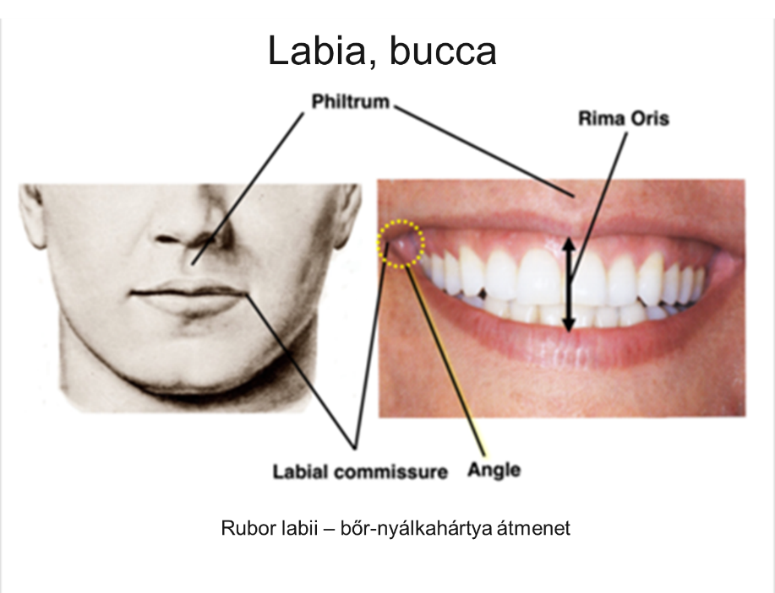

Slide 4
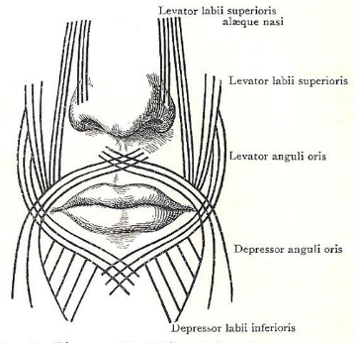
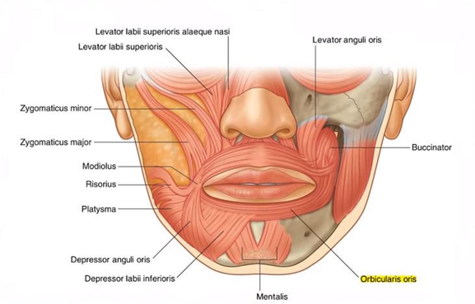
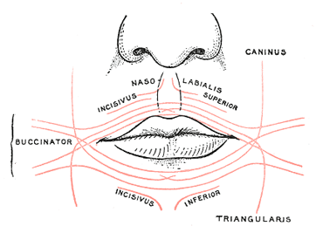
Mimikai izmok
Beidegzés: n. facialis (motoros)
n. trigeminus V/2, V/3 (érző)
Érellátás: a. facialis

Slide 5
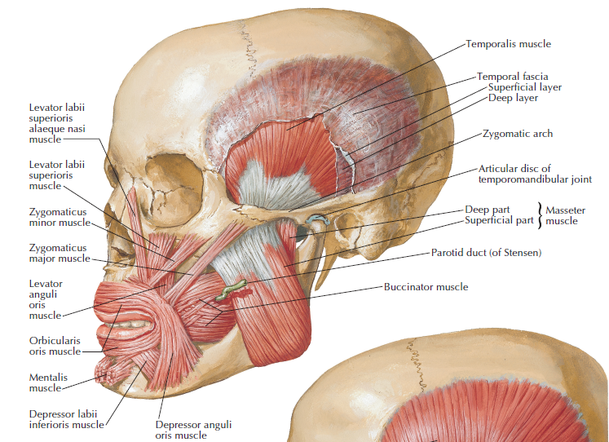
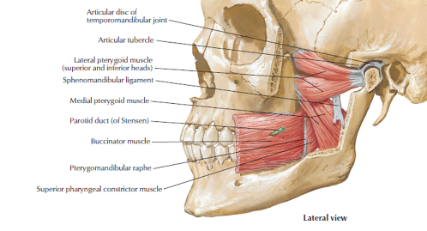
Mimikai és rágó izmok

Slide 6
Diaphragma oris

Slide 7
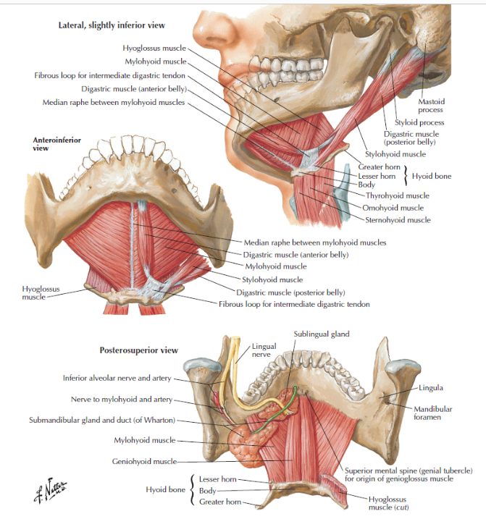

Slide 8
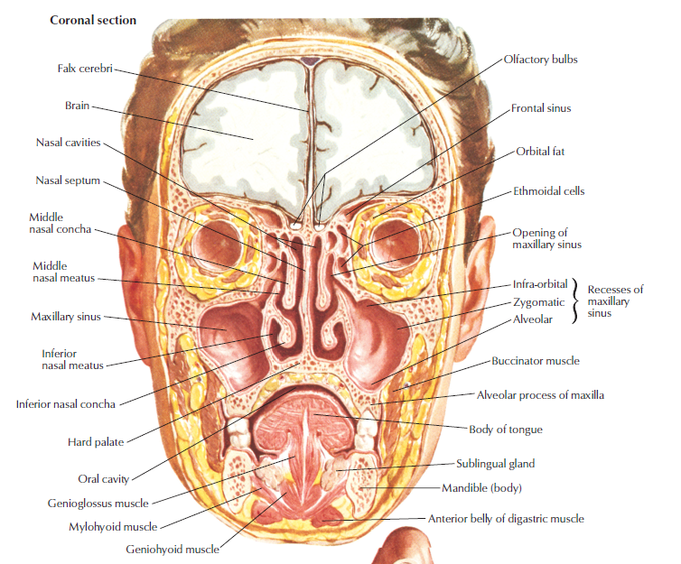

Slide 9
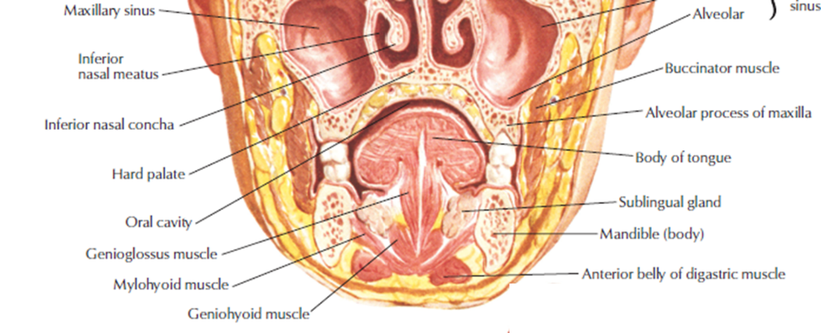
Orrüreg, szájüreg, vestibulum oris, cavum oris proprium frontalis metszet

Slide 10
Az ember fogazata
Fogsorok – elválasztják a vestibulumot a szájüregtől
Heterodond – különböző alakú és nagyságú fogak
Diphyodont – fogváltás (tejfog – maradandó fog)

Slide 11
Fogak
Dentes permanentes (32)
Dentes incisivi (2)
Dentes canini (1)
Dentes premolares (2)
Dentes molares (3)
Dentes decidui (20)
Dentes incisivi (2)
Dentes canini (1)
Dentes premolares (2)

Slide 12
Elrendezés, felszínek
Arcus dentalis superior
Arcus dentalis inferior
Felszínek:
Vestibularis: labialis, buccalis
Oralis: palatinalis, lingualis
Mezialis/distalis
Occludalis

Slide 13
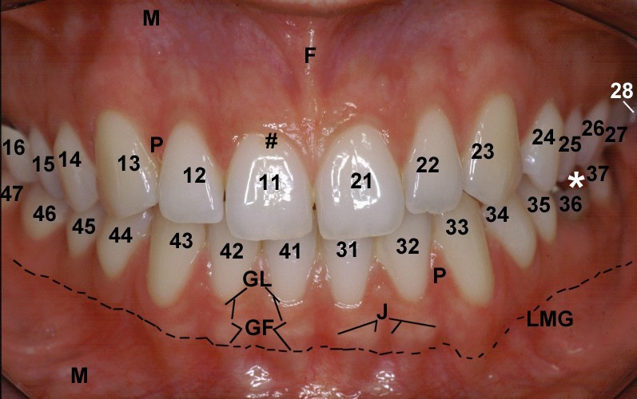
F = Frenulum labii superioris (upper frenulum on labia); GL = Gingiva libera (free gingiva);
GF = Gingiva fixa (gingiva fixed to the bone); J = Jugae alveolariae (bone coat around the roots of the theeth covered by gingiva); LMG = Linea mucogingivalis (bordering line between gingiva and the mucosa of the oral cavity); M = Mucosa cavitatis oris (mucosa of the oral cavity); P = Papilla gingivalis (gingival papilla covers the interdental space oriented towards the bone);

Slide 14
A fogak részei
Corona dentis
Collum dentis
Radix dentis
Cavum dentis/canalis dentis – pulpa dentis – apex radicis dentis
Periodontium
Processus alveolares – maxilla, mandibula
A fogak ér és ideg ellátása
n. maxillaris (V/2)
n. mandibularis (V/3)
a. maxillaris

Slide 15
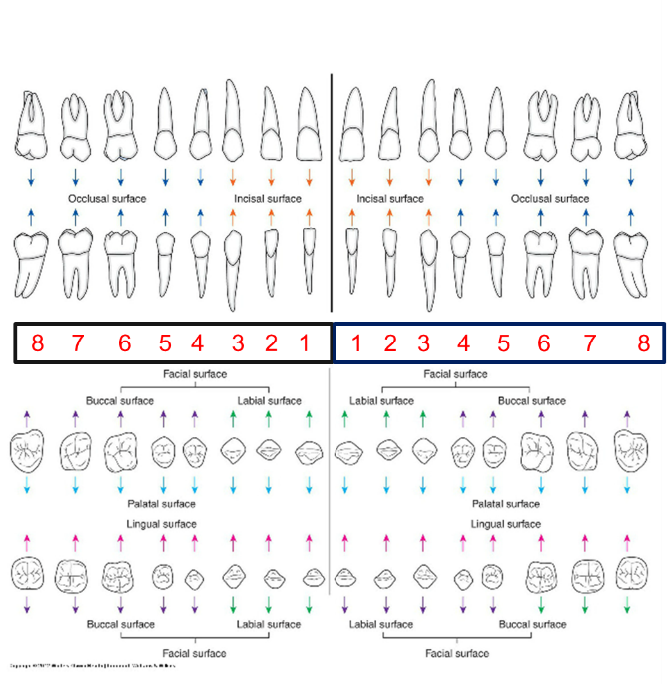
A fogak részei és elrendezése, számozása

Slide 16
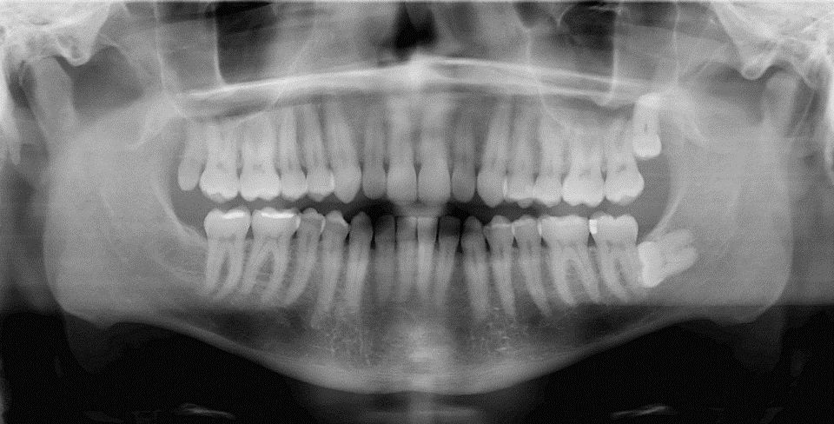
Panoramic dental X ray

Slide 17
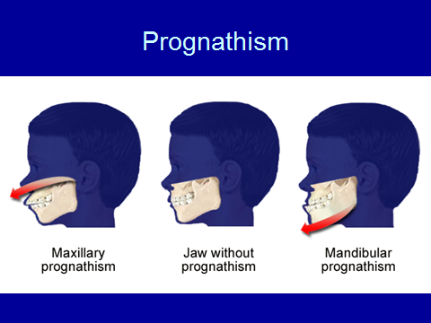

Slide 18
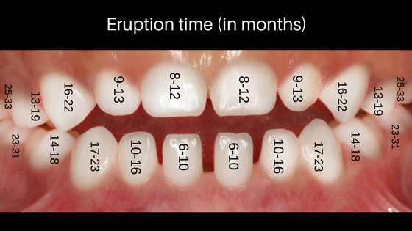
Dentes decidui

Slide 19
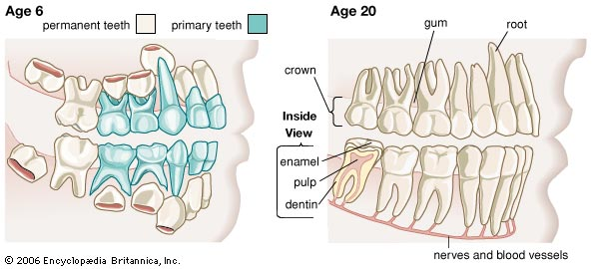
Fogváltás

Slide 20
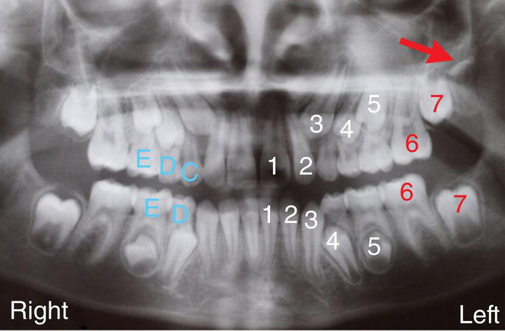

Slide 21
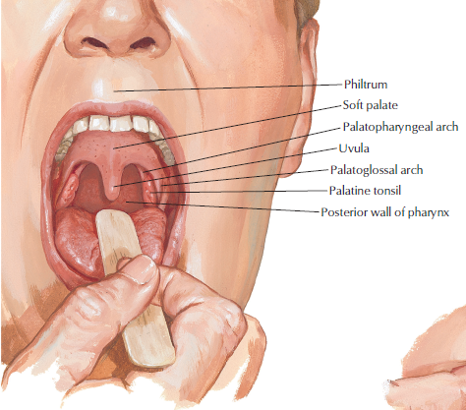
Cavum oris proprium

Slide 22
Nyelv (lingua)
Funkciók:
Rágás,szopás
Beszéd
Érző funkciók: íz, hő, tapintás
Részei:
Dorsum linguae
Apex linguae
Radix linguae

Slide 23
A nyelv nyálkahártyája
Dorsum linguae
Sulcus medianus
Sulcus terminalis (foramen coecum)
Radix linguae (tonsilla lingualis, mirigyek)
Pilca glossoepiglottica mediana, laterales – vallecula epiglottica
Papillae
Papilla filiformis
Papilla fungiformis
Papilla foliata
Papilla circumvallata

Slide 24
A nyelv nyálkahártyája
Alsó felszín:
Frenulum linguae
v. sublingualis
Plica fimbriata

Slide 25
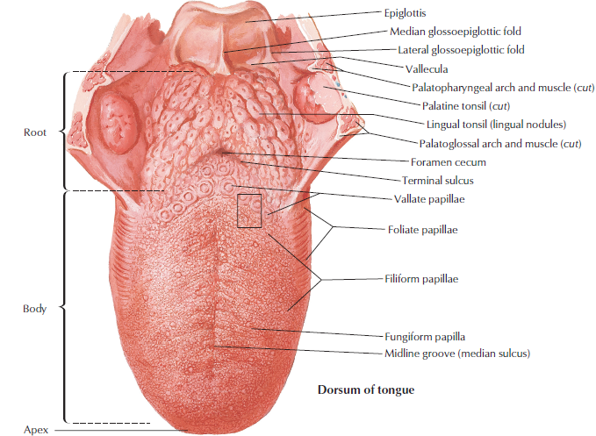
A nyelv dorsalis felszíne, apex és radix linguae

Slide 26
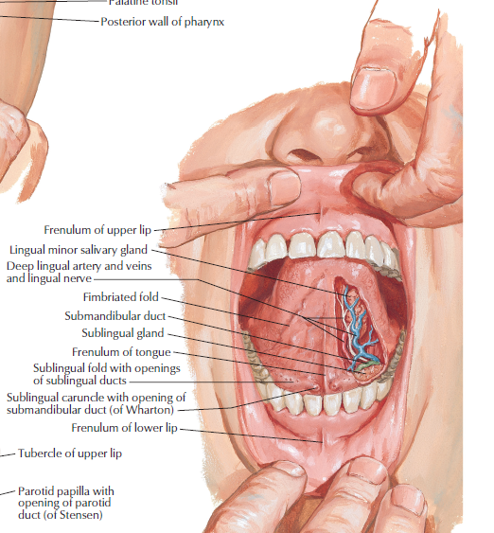
A nyelv alsó felszíne

Slide 27
A nyelv izmai
Intrinsic muscles (n.XII)
m. longitudinalis superior
m. longitudinalis inferior
m. verticalis
m. transversus
Aponeurosis linguae, septum linguae
Extrinsic muscles (n. hypoglossus, XII)
m. genioglossus
m. hyoglossus
m. styloglossus
m. palatoglossus, n. vagus (X)

Slide 28
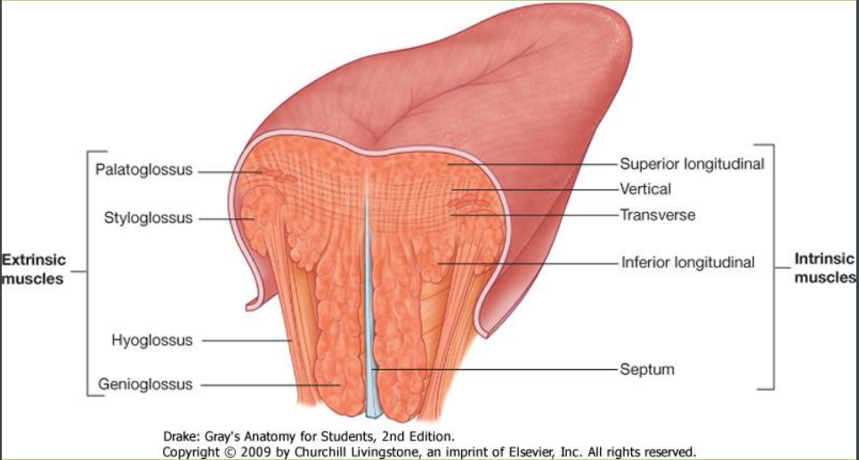
A nyelv izmai, keresztmetszet

Slide 29
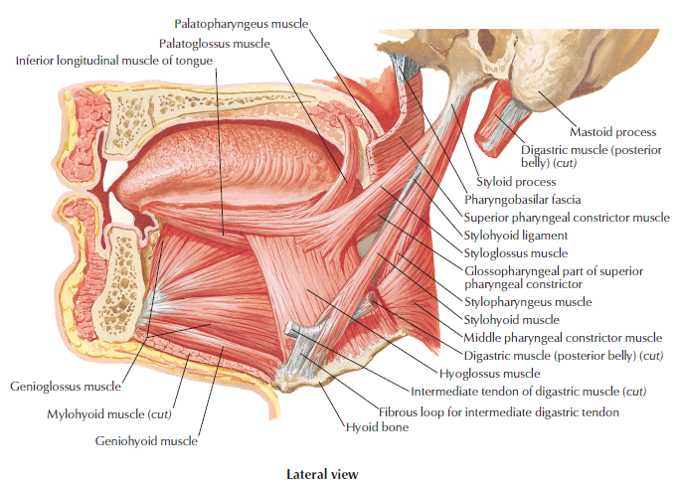
A nyelv külső izmai, oldal nézet

Slide 30
Sulcus medialis linguae
Határai:
m. hyoglossus
m. genioglossus
Tartalom:
a. lingualis
n. glossopharyneus
Sulcus lateralis linguae
Határai:
m. mylohyoideus
m. hyoglossus
Tartalom: n. lingualis, ductus submandibularis, n. hypoglossus

Slide 31
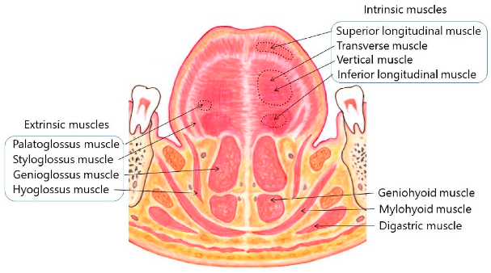
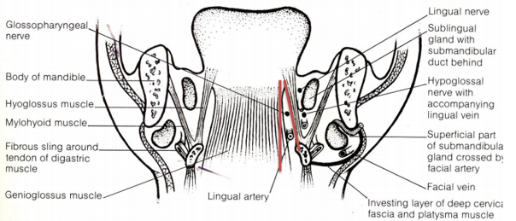
Nyelv keresztmetszet, sulcusok

Slide 32
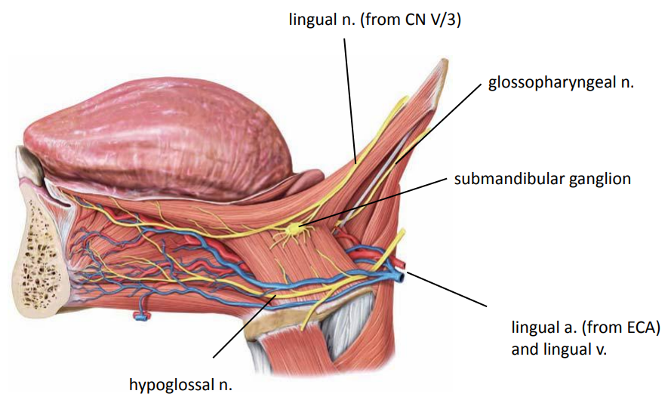

Slide 33
A nyelv és ér és idegellátása
a. lingualis – a. carotis externa
n. hypoglossus – motoros
Első 2/3
n. lingualis (V/2) – általános érző
chorda tympani (VII) - ízérző
Hátsó 1/3
n. glossopharyngeus, n. vagus (általános érző és ízérző)

Slide 34
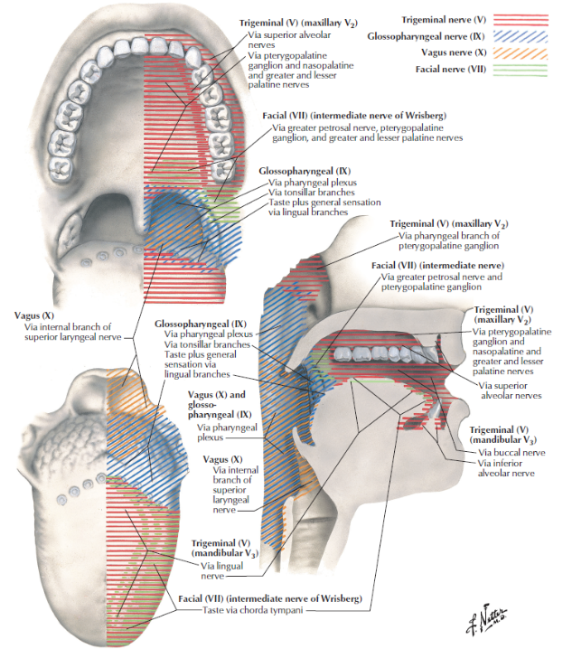

Slide 35
Nyálmirigyek
Glandula parotidea (serosus) – vestibulum oris
Glandula submandibularis – cavum oris
Glandula sublingualis – cavum oris
Glandulae linguales
Glandula apicis linguea
Glandulae radicis linguae
Glandulae (von Ebner – serosus)
Glandulae labiales
Glandulae buccalis
Glandulae palatinae

Slide 36
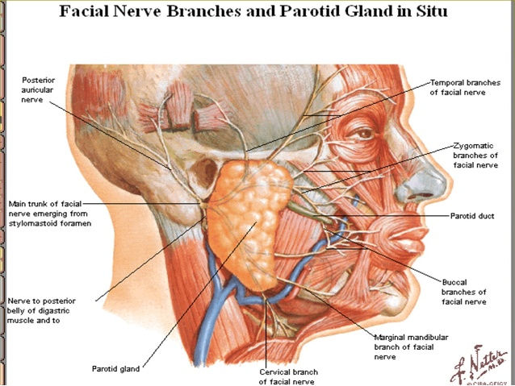

Slide 37
Parotis, nidus parotideus

Slide 38
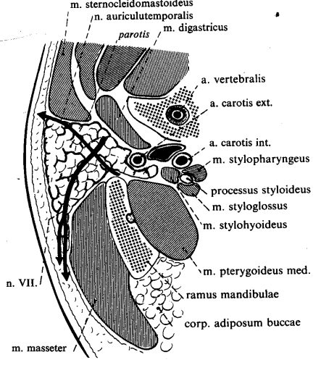
A parotist átfúró idegek

Slide 39
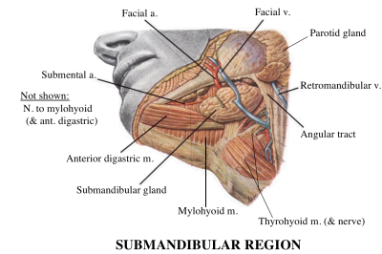
Glandula submandibularis

Slide 40
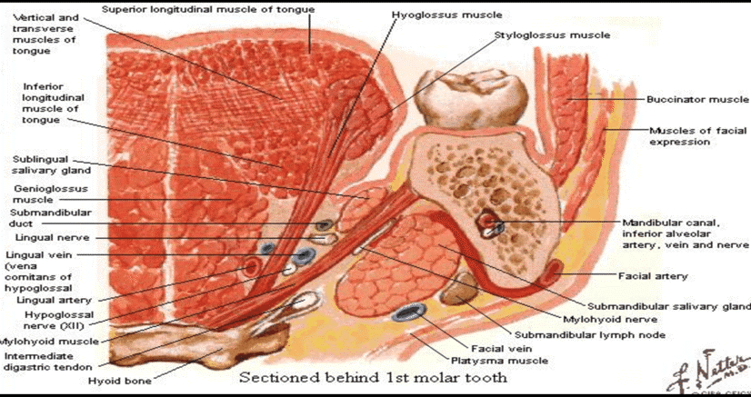
Glandua submandibularis et sublingualis

Slide 41
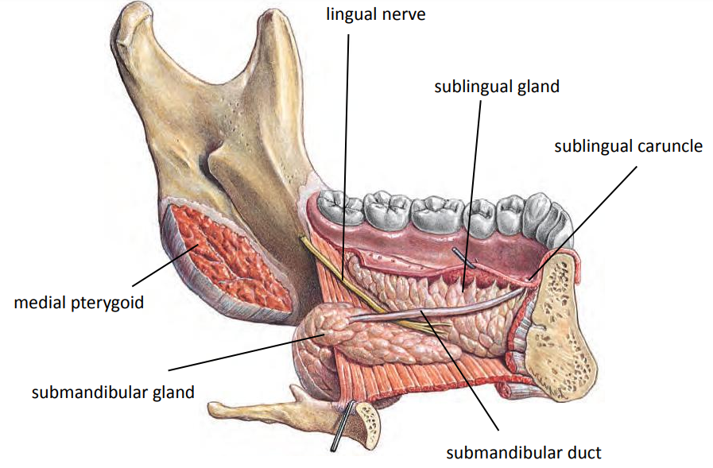

Slide 42
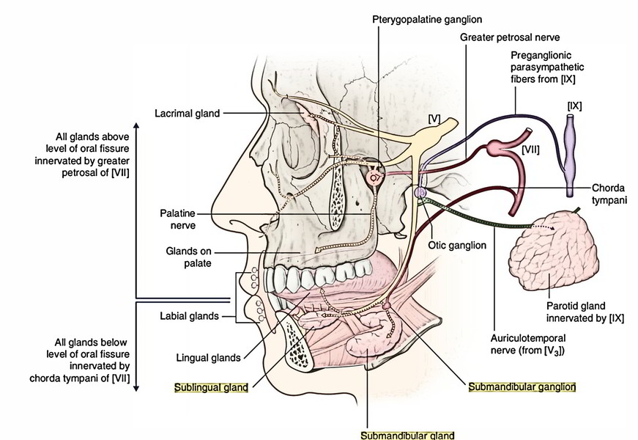
Parasympathetic innervation of salivary glands

Slide 43
Palatum
Palatum durum:
Maxilla – processus palatinus
Os palatinum – lamina horizontalis
Palatum molle:
Aponeurosis
Izomzat:
m. tensor veli palatini (n. V/3)
m. levator veli palatini (n. X)
m. palatoglossus (n. IX)
m. palatopharyngeus (n. X)
m. uvulae (n. X)

Slide 44
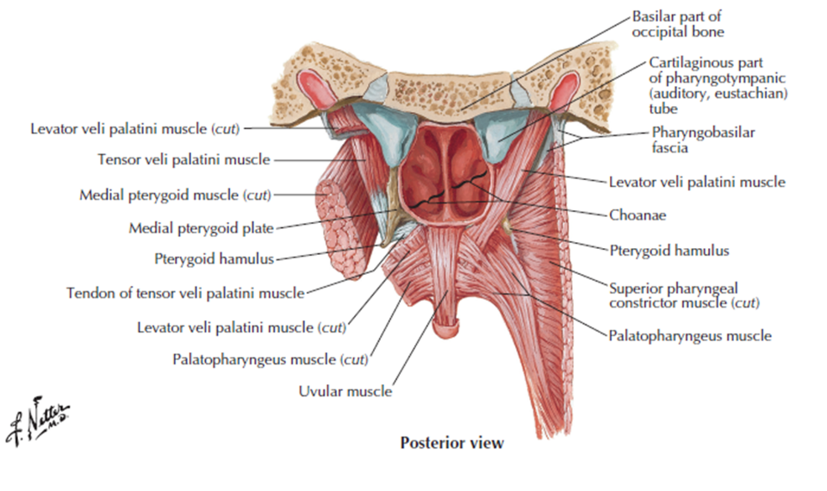
A lágyszájpad izmai

Slide 46
Isthmus faucium
A szájüreg és a garat között összeköttetés
Határai:
Radix linguae
Arcus palatoglossus
Arcus palatopharyngeus
Sinus tonsillaris – tonsilla palatina
Palatum molle – uvula

Slide 47
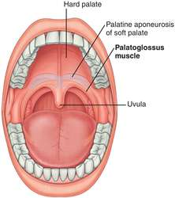
Isthmus faucium

Slide 48
Pharynx
Felül zárt cső alakú szerv – (~ 12 cm hosszú) – posterolateralis fal zárt – esophagus
Első fala: 3 nyílás
Nasopharynx
Oropharynx
Laryngopharynx
Táplálék és a levegő utak kereszteződnek
Rétegei:
Nyálkahártya
Fascia pharyngobasilaris (fibroelastikus membran)
Tunica mucosa
Tunica adventitia – fascia buccopharyngea
Tonsilla gyűrű
tonsilla pharyngea, tubaria, palatina, lingualis

Slide 49
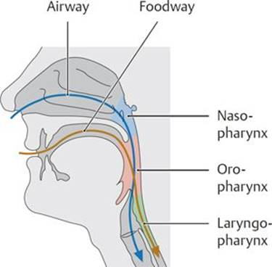

Slide 50
Pharynx izmai (n. IX. X.)
Szűkítő izmok (constrictorok)
musculus constrictor pharyngis superior
Pars pterygopharyngea
Pars buccopharyngea
Pars mylopharyngea
Pars glossopharyngea
musculus constrictor pharyngis medius
musculus constrictor pharyngis inferior
Emelő izmok (levatorok)
musculus stylopharyngeus
musculus salpingopharyngeus

Slide 51
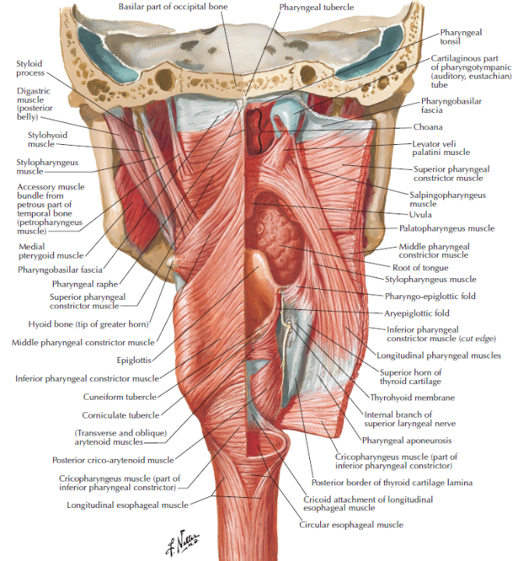
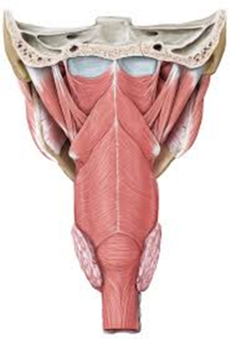
A garat izmai, hátsó fal

Slide 52
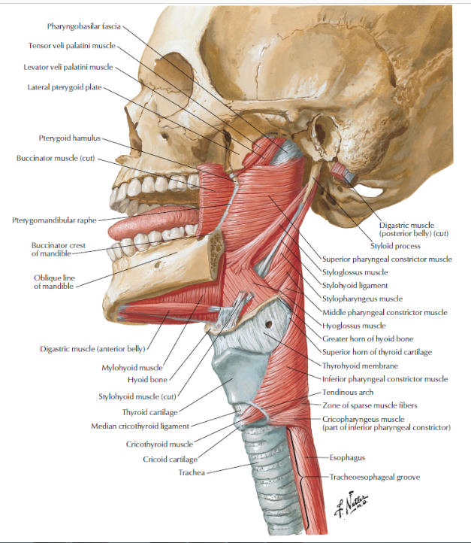

Slide 53
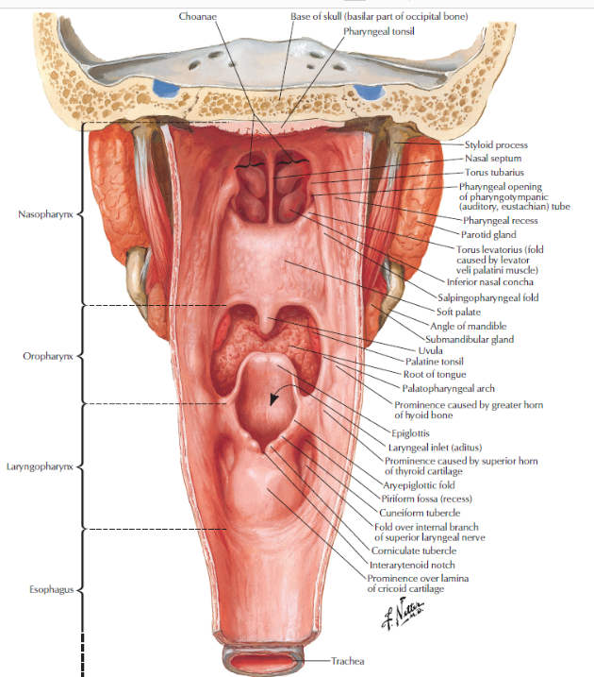
A garat részei,
hátsó fal megnyitása

Slide 54
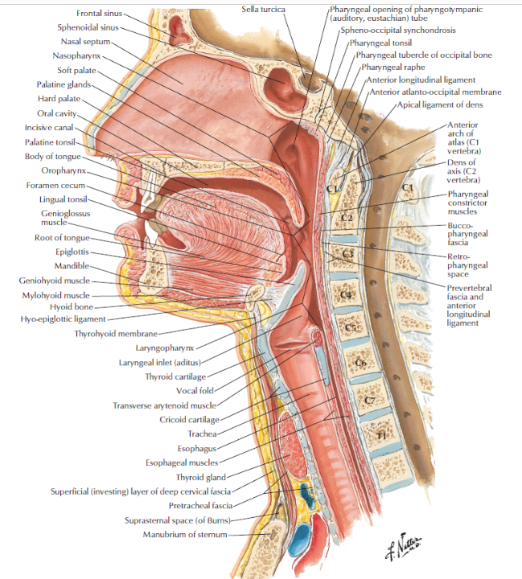
A garat részei,
mediansagittalis metszet

Slide 55
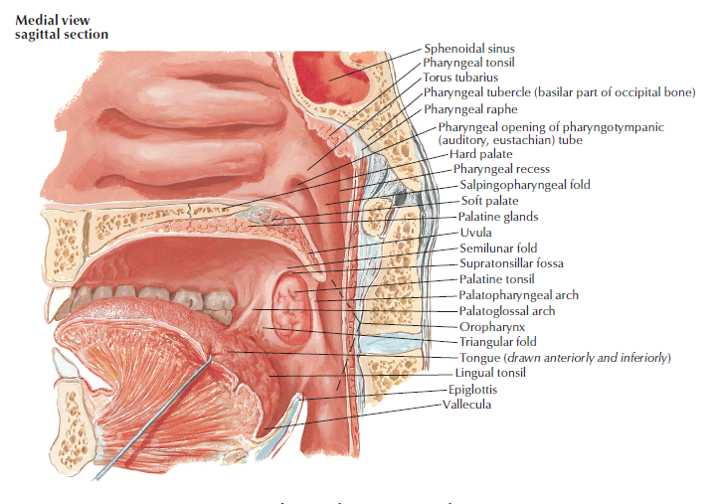
Pars nasalis, pars oralis pharyngis

